Slide 1
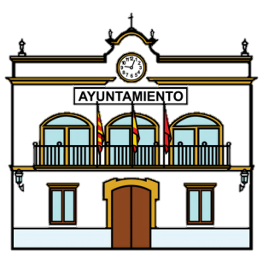
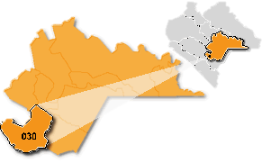
UNIDAD II ADMINISTRACIÓN PÚBLICA MUNICIPAL
EL MUNICIPIO
EL AYUNTAMIENTO
Conjunto de habitantes de un mismo termino jurisdiccional.
División administrativa menor de un estado.
Es una comunidad de carácter publico, con personalidad jurídica propia, libertad política y administrativa.
Cuenta con tres elementos básicos: Territorio, Población y Gobierno
Los municipios en México se clasifican en cuatro grupos: Metropolitano, Urbano, Semiurbano y Rural.
ESTRUCTURA
Territorio
Población
Gobierno
Se encarga de regir al municipio.
Integrado por un alcalde y varios concejales.
Esta reconocido como el órgano principal y máximo del gobierno municipal.
Es la autoridad mas inmediata y cercana al pueblo, al cual representa y de quien emana el mandato.
Tiene personalidad jurídica para todos los efectos legales (Es una institución de derecho publico).
Debe Regular la vía publica, Prestar servicios básicos, Promover el desarrollo integral, fortalecer la organización.
ESTRUCTURA
Alcalde
Síndicos
Regidores

